Slide 1
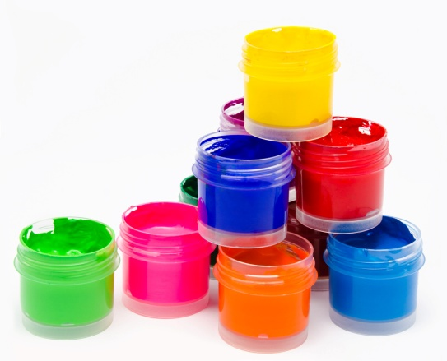
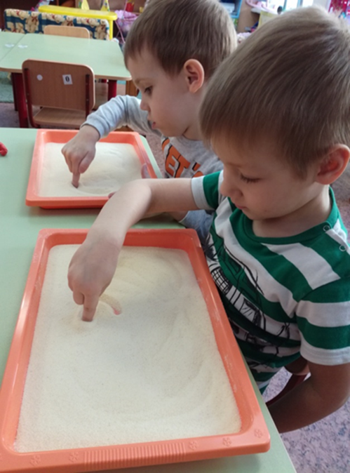
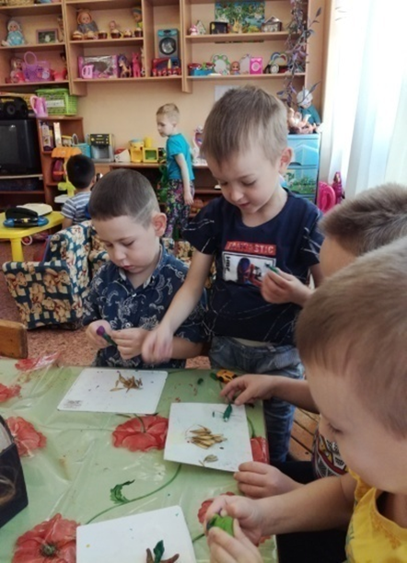
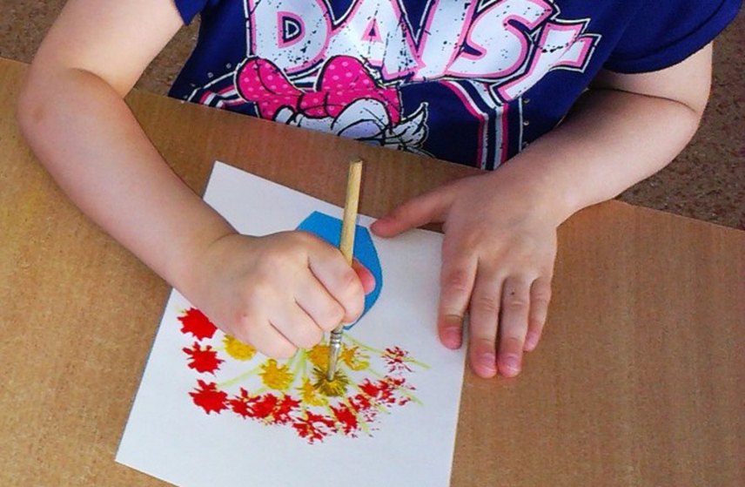
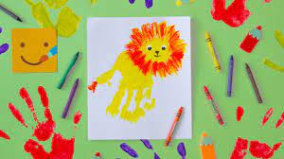
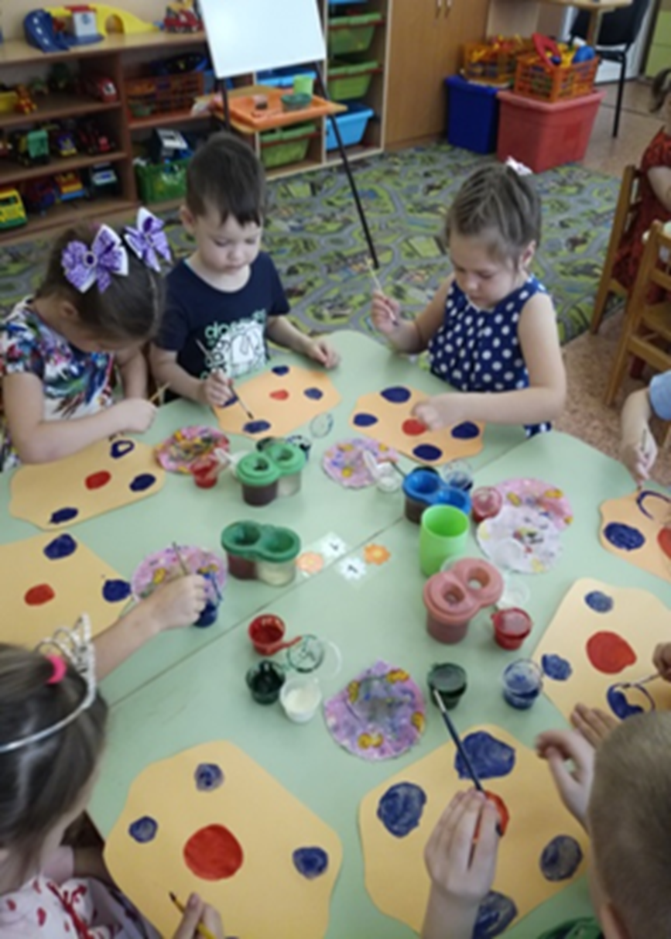
Сохранение эмоционального здоровья дошкольников с помощью изо-терапии
Воспитатели МБДОУ г.Иркутска детский сад №171
Якушевская Т.И.
Жилкина Л.В.
Актуальность
Методы и приемы:
Какие проблемы решает?
Изо-терапия - выражение своих чувств и эмоций с помощью рисунка. В процессе использования происходит развития эмоциональной и интеллектуальной сфер деятельности и психических процессов.
Рисунки помогают понять нам чувства и эмоции детей.
рисование ладошкой, пальцами
рисование по трафарету
рисование ватными палочками
поролоновыми спунжиками
кляксографию
мятой бумагой
рисование жесткой кисточкой
рисование по мокрой бумаге
рисование по мокрой ткани
рисование восковыми мелками
рисование пастельными мелками
пластилинография
рисование солью., по песку
монотипия
рисование с помощью предметов
неспособность выражать чувства и эмоции; «зажатость», нервозность, агрессивность, страхи; неуравновешенность; низкая самооценка, которой подвержены, по статистике, более 70% всех людей; неустойчивое поведение; хронические стрессы; недопонимание в семье; отсутствие развития творческого потенциала, скрытых возможностей и ресурсов
Цель и задачи::
Гармонизация развития личности через развития самовыражения и самопознания
Повышение эмоционально-положительного фона, создание благоприятных условий для успешного развития ребенка;
совершенствование элементов саморегуляции, тренировка последовательности действий, погашение гиперактивности;
гармонизация эмоционального состояния, снятие напряжения, тактильная стимуляция;
развитие творческого воображения
«Волшебный мешочек», куда мы убираем все свои плохие слова.
«Коврик для поднятия настроения» , об который мы вытираем ножки до тех пор, пока не рассмеемся.
«Сухой дождик», помогает расслабиться, снять мышечное напряжение, почувствовать приятные ощущения.
Результат
Рисование положительно влияет не только с точки зрения развития творческих способностей , но и обладает успокаивающим эффектом.
Изобразительное искусство позволяет снимать агрессию, закомплексованность детей, снижает уровень тревожности и погашение гиперреактивности детей.

